Slide 1
Презентация бакалаврской работы по направлению 15.03.03
«Прикладная механика»
Конечно-элементное исследование нестационарных физико-механических процессов в импульсном магните
Выполнил студент группы 3631503/70301
Руководитель, доцент, к.т.н.
Скутин Н.В.
Немов А.С.
Санкт-Петербург
2021 г.

Slide 2
Цель
Изучение максимальных значений напряжений, возникающих в катушке вследствие действия электромагнитных сил, в зависимости от длительности приложения импульсной нагрузки, при различных распределениях плотности тока, а также в результате действия Джоулева нагрева.
Задачи
Исследовать зависимости распределений плотностей магнитных потоков и напряжений по Мизесу в стационарных задачах от:
Геометрических параметров системы
Вида распределения плотности тока по сечению
Исследовать зависимости распределений плотностей магнитных потоков и напряжений по Мизесу в нестационарных задачах от:
Длительности приложения импульсной нагрузки
Вида распределения плотности тока по сечению
Исследовать зависимость распределения напряжений по Мизесу от длительности приложения импульсной нагрузки при плотности тока, убывающей по радиусу квадратично в нестационарной задаче, с учетом Джоулева нагрева.
2/21

Slide 3
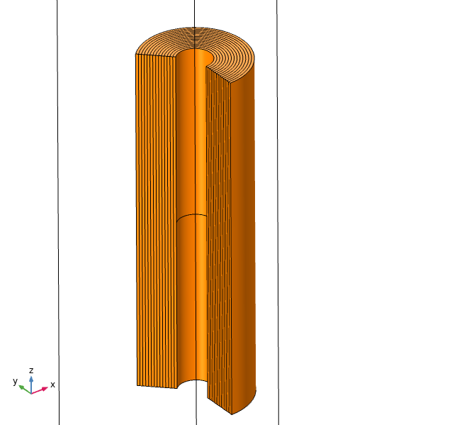
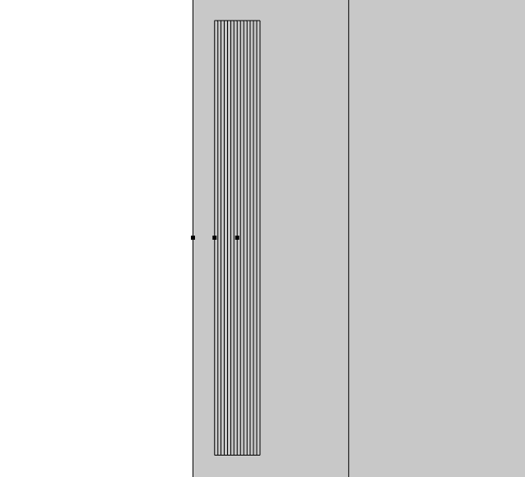
3/21

Slide 4
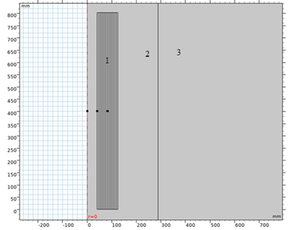
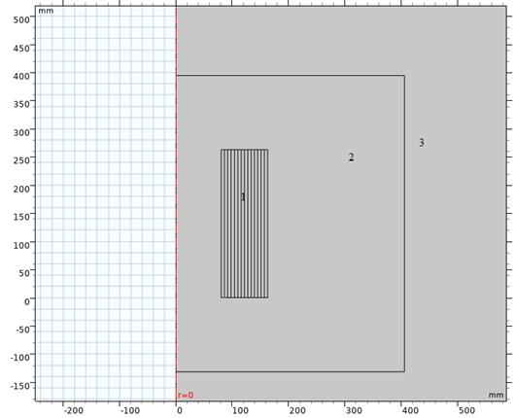
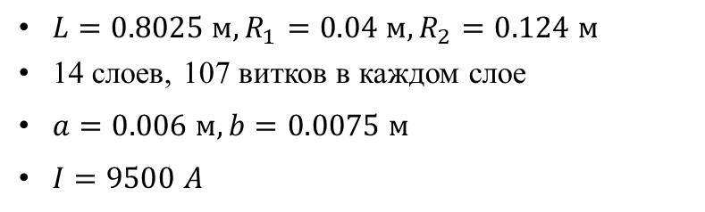
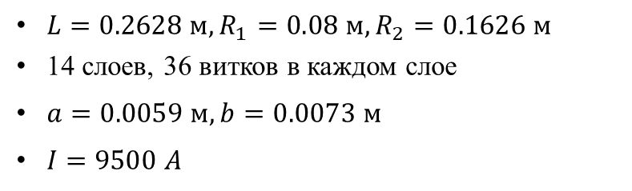
Стационарные задачи
Варьирование геометрических параметров
$L=0.8025 м, R_{1}=0.04 м, R_{2}=0.124 м$
14 слоев, 107 витков в каждом слое
$a=0.006 м, b=0.0075 м$
$I=9500 A$
$L=0.2628 м, R_{1}=0.08 м, R_{2}=0.1626 м$
14 слоев, 36 витков в каждом слое
$a=0.0059 м, b=0.0073 м$
$I=9500 A$
4/21

Slide 5

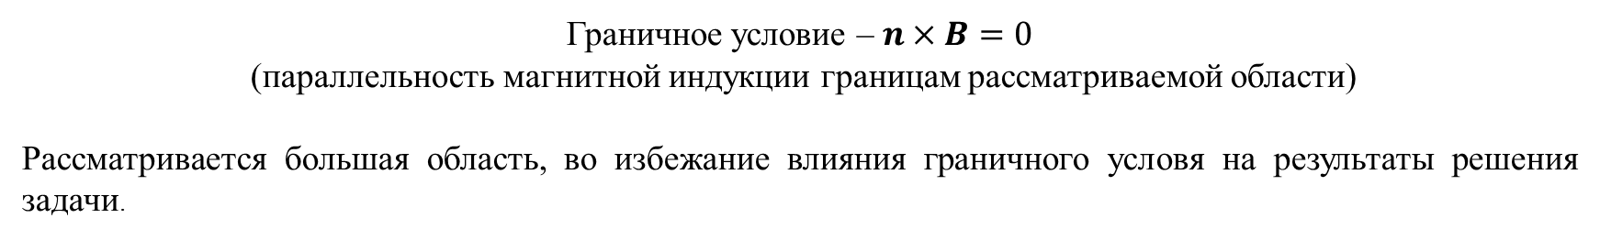
Магнитная задача
Граничное условие – $n×B=0$
(параллельность магнитной индукции границам рассматриваемой области)
Рассматривается большая область, во избежание влияния граничного условя на результаты решения задачи.
$$B_{i}=\frac{μ_{0}IN}{2\sqrt{\frac{L^{2}}{4}+{R_{1}}^{2}}}$$
$$B=B_{i}\frac{R_{2}−r}{R_{2}−R_{1}}$$
5/21

Slide 6
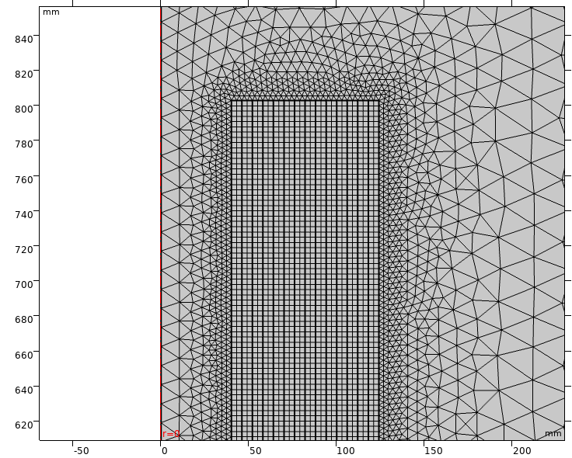
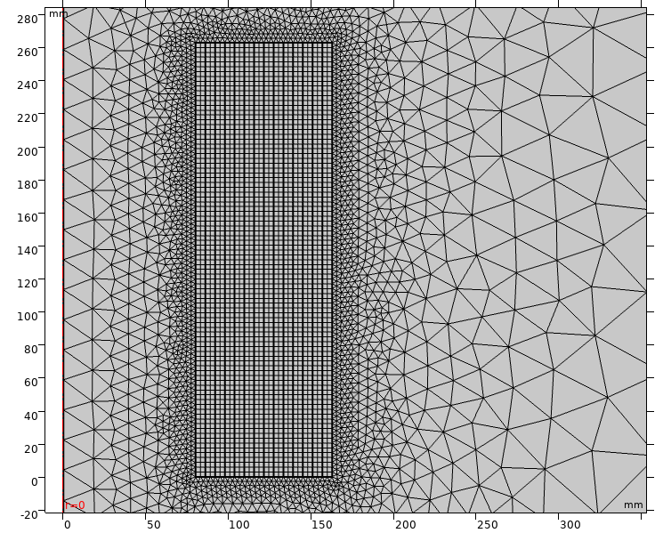
число элементов – 19428
число степеней свободы – 54109
число элементов – 8904
число степеней свободы – 22861
6/21

Slide 7
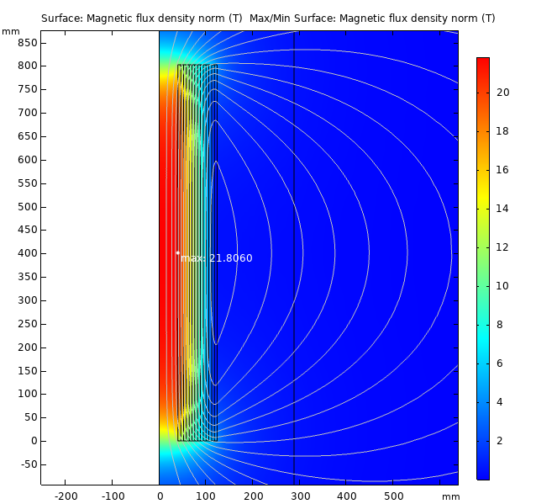
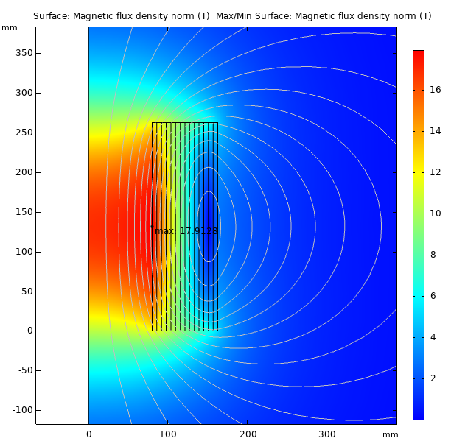
7/21

Slide 8
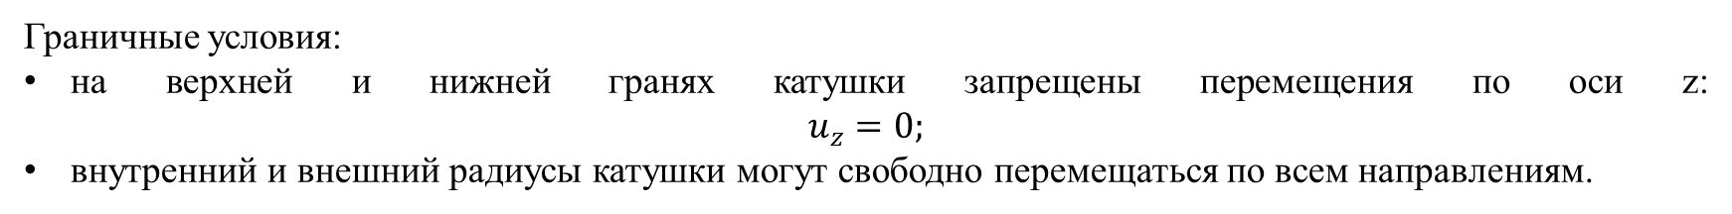


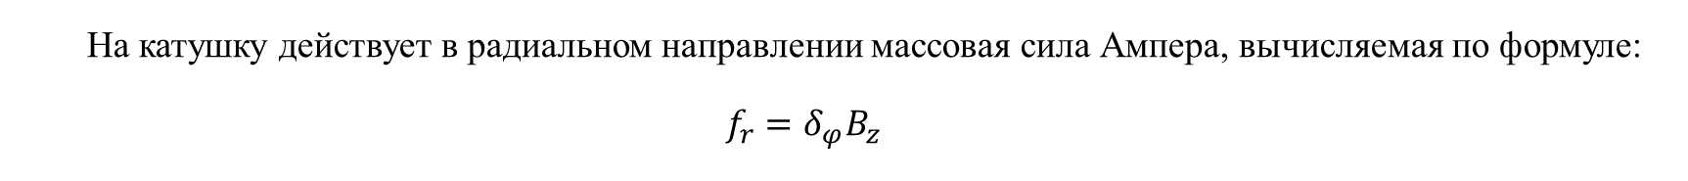
Прочностная задача
Граничные условия:
на верхней и нижней гранях катушки запрещены перемещения по оси z:
$u_{z}=0;$
внутренний и внешний радиусы катушки могут свободно перемещаться по всем направлениям.
На катушку действует в радиальном направлении массовая сила Ампера, вычисляемая по формуле:
$$\begin{aligned}f_{r}=δ_{φ}B_{z} \end{aligned}$$
$$σ_{M}=\frac{1}{\sqrt{2}}\sqrt{{\left(σ_{φ}−σ_{z}\right)}^{2}+{\left(σ_{φ}−σ_{r}\right)}^{2}+{\left(σ_{z}−σ_{r}\right)}^{2}}$$
$$σ_{r,φ}=\frac{B_{i}^{2}}{2μ_{0}}\frac{1}{{\left(α−1\right)}^{2}}\left\{\frac{1}{1−μ}\left(α−\frac{1}{2}−αρ+\frac{ρ^{2}}{2}\right)∓\frac{1−2μ}{1−μ}\left(\frac{αρ}{3}−\frac{ρ^{2}}{4}+\frac{1}{4ρ^{2}}−\frac{α}{3p^{2}}\right)+\frac{α^{2}}{α^{2}−1}\left[−\frac{1}{1−μ}\left(α−\frac{α^{2}}{2}−\frac{1}{2}\right)+\frac{1−2μ}{1−μ}\left(\frac{α^{2}}{12}+\frac{1}{4α^{2}}−\frac{1}{3α}\right)\right]\left(1∓\frac{1}{ρ^{2}}\right)\right\}$$
$$σ_{z}=μ\left(σ_{r}+σ_{φ}\right)$$
8/21

Slide 9
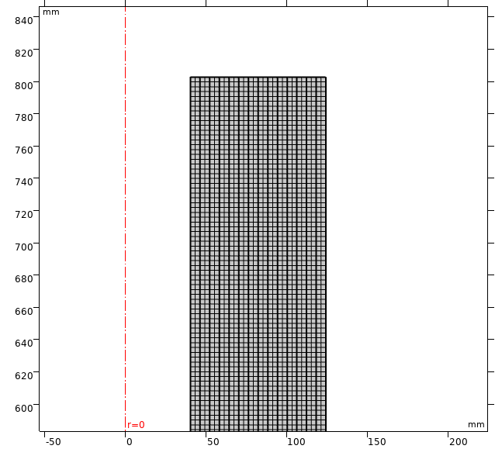
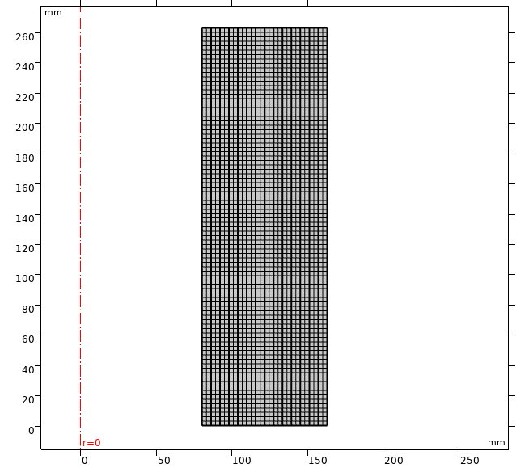
число элементов – 7504
число степеней свободы – 46210
число элементов – 2520
число степеней свободы – 15594
9/21

Slide 10
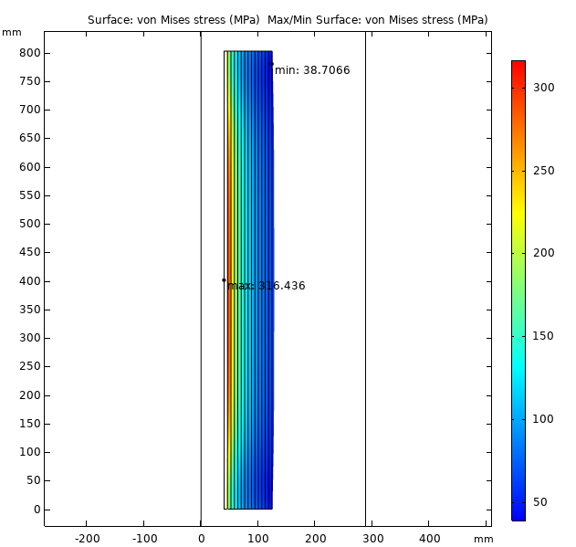
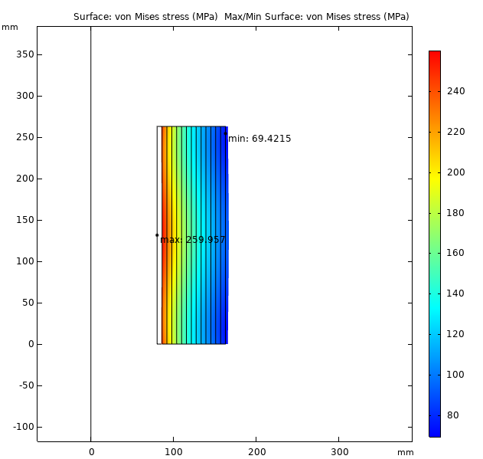
10/21

Slide 11
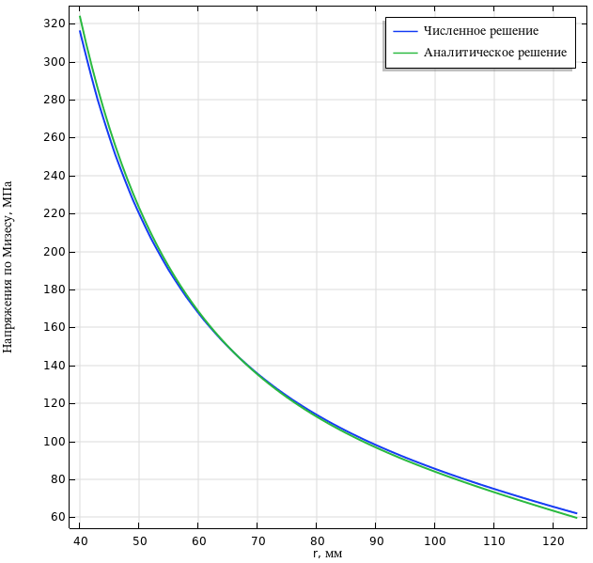
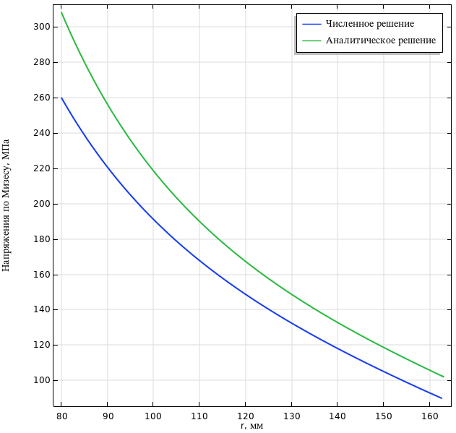
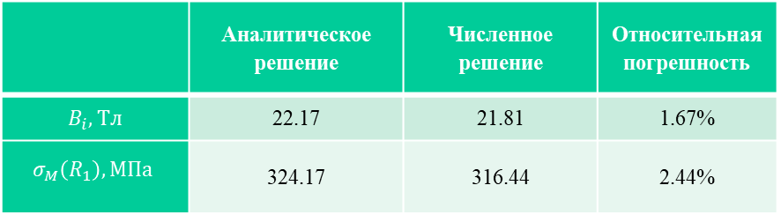
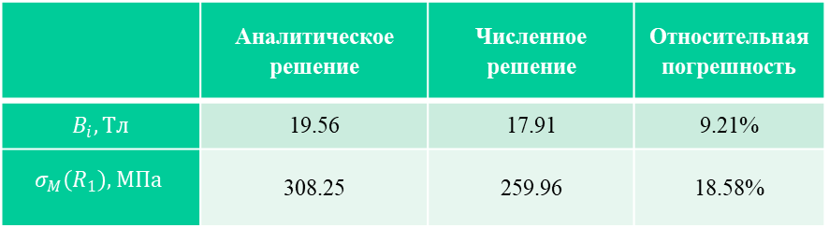
 | Аналитическое решение | Численное решение | Относительная погрешность
$B_{i}, Тл$ | 22.17 | 21.81 | 1.67%
$$σ_{M}\left(R_{1}\right), МПа$$ | 324.17 | 316.44 | 2.44%
 | Аналитическое решение | Численное решение | Относительная погрешность
$B_{i}, Тл$ | 19.56 | 17.91 | 9.21%
$$σ_{M}\left(R_{1}\right), МПа$$ | 308.25 | 259.96 | 18.58%
11/21

Slide 12
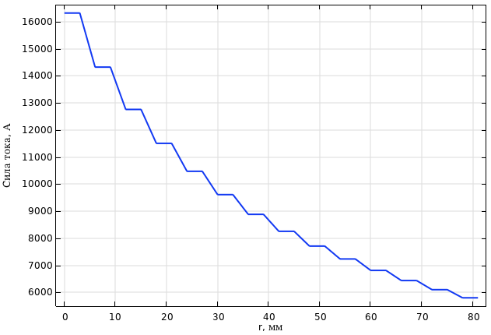
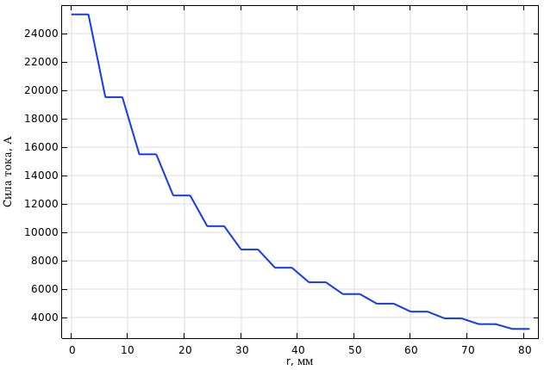

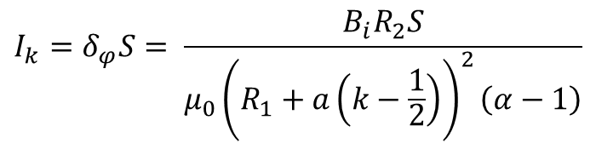
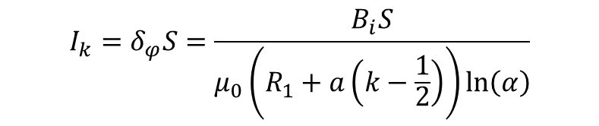
Стационарные задачи
Варьирование распределения плотности тока
$$I_{k}=δ_{φ}S=\frac{B_{i}S}{μ_{0}\left(R_{1}+a\left(k−\frac{1}{2}\right)\right)\ln\left(α\right)}$$
$$I_{k}=δ_{φ}S= \frac{B_{i}R_{2}S}{μ_{0}{\left(R_{1}+a\left(k−\frac{1}{2}\right)\right)}^{2}\left(α−1\right)}$$
$$I=9500 A$$
12/21

Slide 13
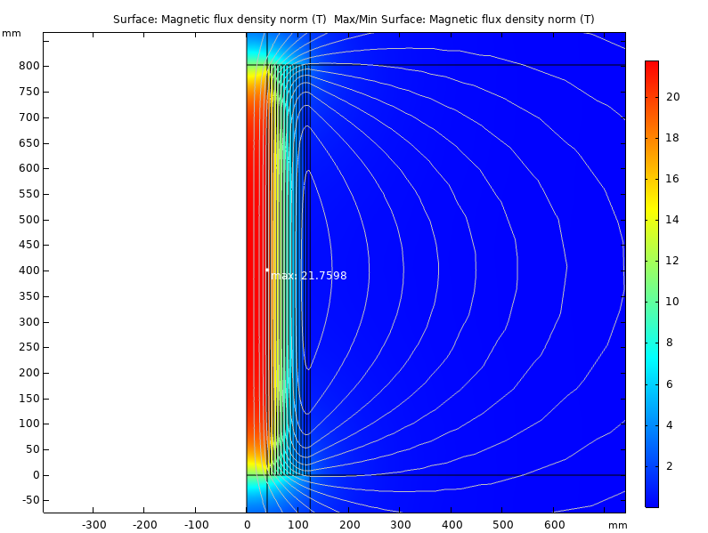
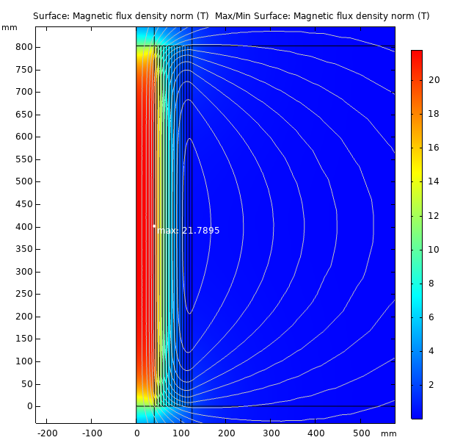
13/21

Slide 14
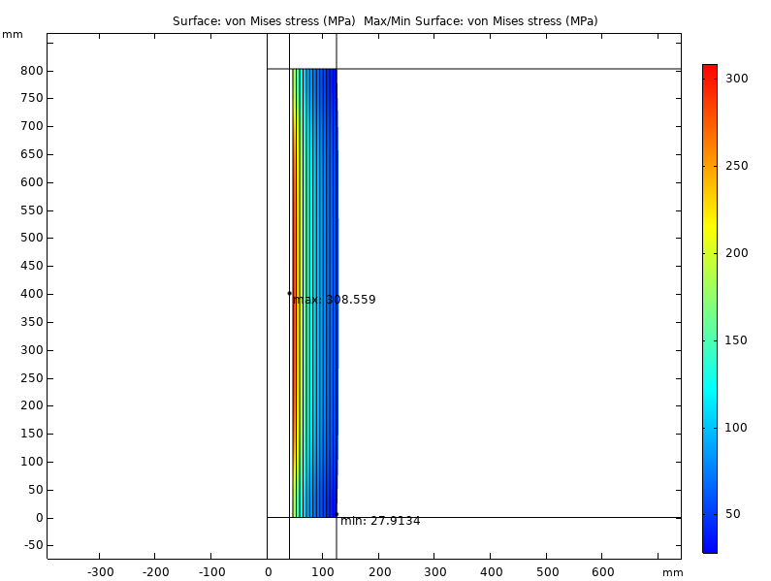
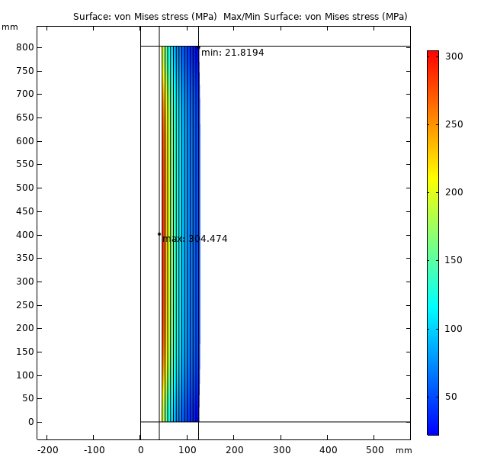
14/21

Slide 15
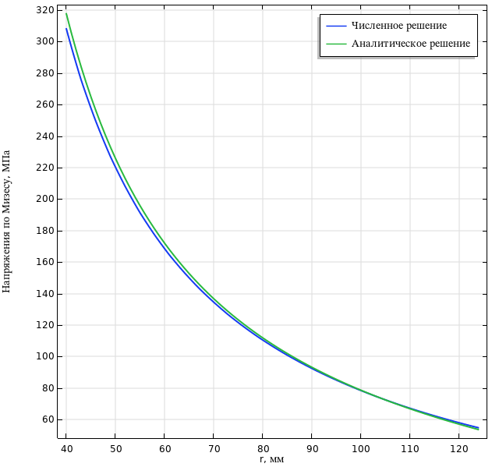
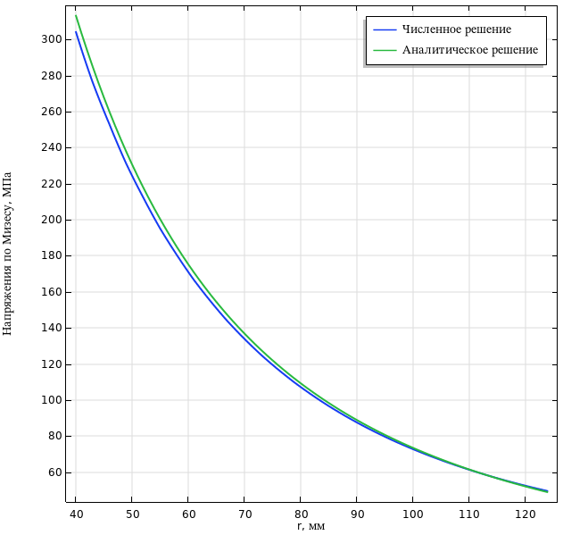
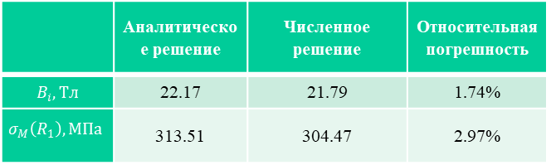
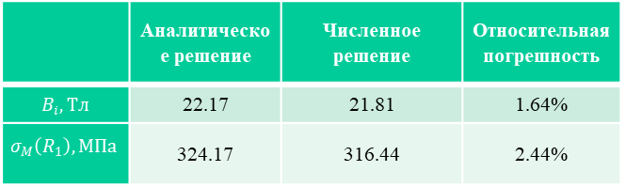
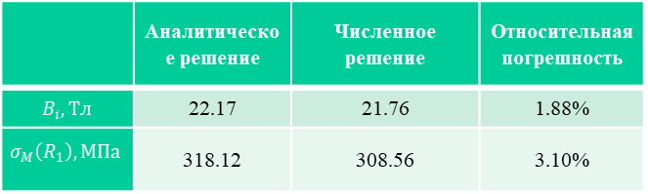
 | Аналитическое решение | Численное решение | Относительная погрешность
$B_{i}, Тл$ | 22.17 | 21.81 | 1.64%
$$σ_{M}\left(R_{1}\right), МПа$$ | 324.17 | 316.44 | 2.44%
 | Аналитическое решение | Численное решение | Относительная погрешность
$B_{i}, Тл$ | 22.17 | 21.76 | 1.88%
$$σ_{M}\left(R_{1}\right), МПа$$ | 318.12 | 308.56 | 3.10%
 | Аналитическое решение | Численное решение | Относительная погрешность
$B_{i}, Тл$ | 22.17 | 21.79 | 1.74%
$$σ_{M}\left(R_{1}\right), МПа$$ | 313.51 | 304.47 | 2.97%
15/21

Slide 16
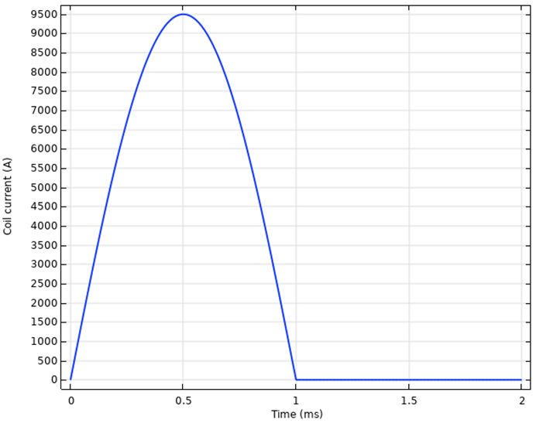
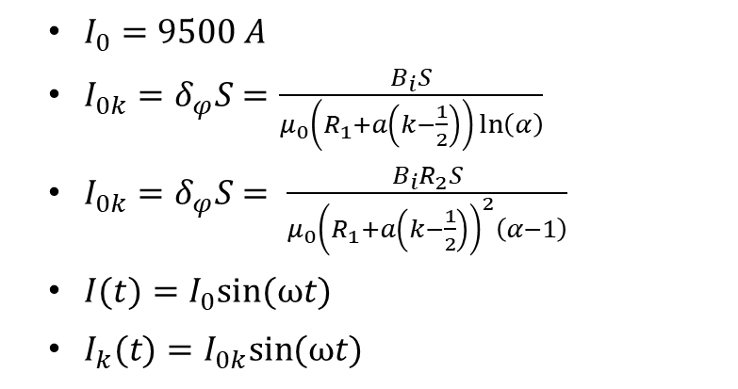
Нестационарные задачи
$I_{0}=9500 A$
$I_{0k}=δ_{φ}S=\frac{B_{i}S}{μ_{0}\left(R_{1}+a\left(k−\frac{1}{2}\right)\right)\ln\left(α\right)}$
$I_{0k}=δ_{φ}S= \frac{B_{i}R_{2}S}{μ_{0}{\left(R_{1}+a\left(k−\frac{1}{2}\right)\right)}^{2}\left(α−1\right)}$
$I(t)=I_{0}sin⁡(ωt)$
$I_{k}(t)=I_{0k}sin⁡(ωt)$
16/21

Slide 17
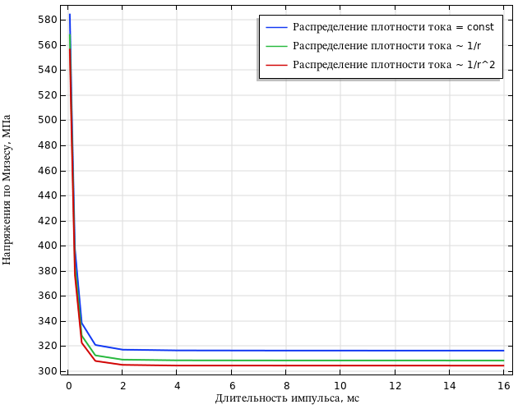
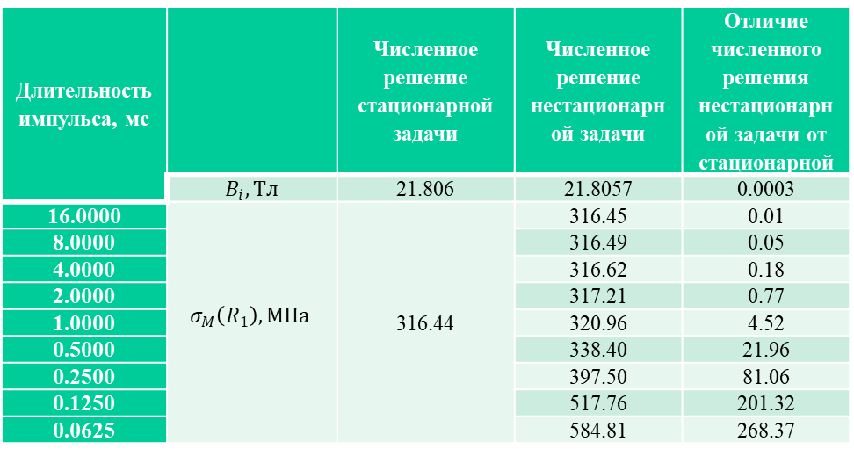
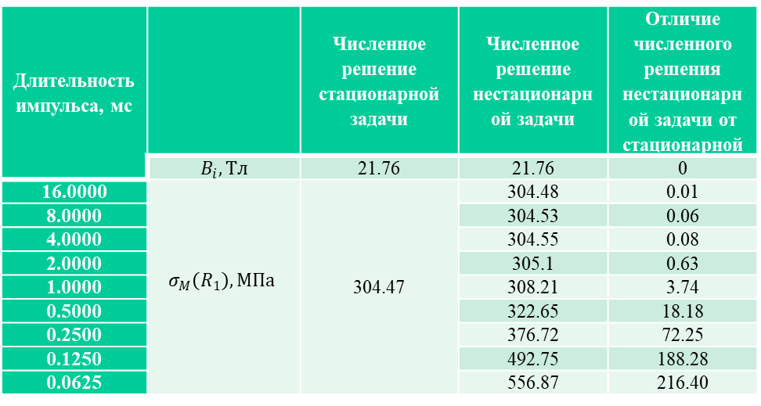

Длительность импульса, мс |  | Численное решение стационарной задачи | Численное решение нестационарной задачи | Отличие численного решения нестационарной задачи от стационарной
 | $B_{i}, Тл$ | 21.806 | 21.8057 | 0.0003
16.0000 | $$σ_{M}\left(R_{1}\right), МПа$$ | 316.44 | 316.45 | 0.01
8.0000 |  |  | 316.49 | 0.05
4.0000 |  |  | 316.62 | 0.18
2.0000 |  |  | 317.21 | 0.77
1.0000 |  |  | 320.96 | 4.52
0.5000 |  |  | 338.40 | 21.96
0.2500 |  |  | 397.50 | 81.06
0.1250 |  |  | 517.76 | 201.32
0.0625 |  |  | 584.81 | 268.37
Длительность импульса, мс |  | Численное решение стационарной задачи | Численное решение нестационарной задачи | Отличие численного решения нестационарной задачи от стационарной
 | $B_{i}, Тл$ | 21.76 | 21.76 | 0
16.0000 | $$σ_{M}\left(R_{1}\right), МПа$$ | 308.56 | 308.57 | 0.01
8.0000 |  |  | 308.61 | 0.05
4.0000 |  |  | 308.72 | 0.16
2.0000 |  |  | 309.25 | 0.69
1.0000 |  |  | 312.64 | 4.08
0.5000 |  |  | 328.38 | 19.82
0.2500 |  |  | 384.51 | 75.95
0.1250 |  |  | 502.92 | 194.36
0.0625 |  |  | 568.55 | 259.99
Длительность импульса, мс |  | Численное решение стационарной задачи | Численное решение нестационарной задачи | Отличие численного решения нестационарной задачи от стационарной
 | $B_{i}, Тл$ | 21.76 | 21.76 | 0
16.0000 | $$σ_{M}\left(R_{1}\right), МПа$$ | 304.47 | 304.48 | 0.01
8.0000 |  |  | 304.53 | 0.06
4.0000 |  |  | 304.55 | 0.08
2.0000 |  |  | 305.1 | 0.63
1.0000 |  |  | 308.21 | 3.74
0.5000 |  |  | 322.65 | 18.18
0.2500 |  |  | 376.72 | 72.25
0.1250 |  |  | 492.75 | 188.28
0.0625 |  |  | 556.87 | 216.40
17/21

Slide 18
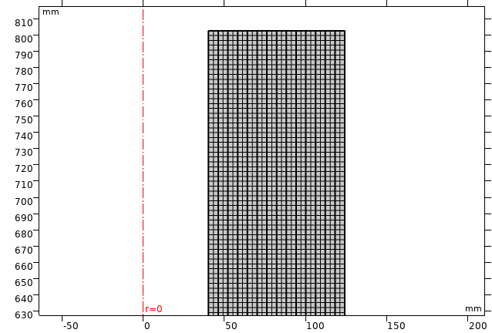
Температурная задача
Граничные условия:
­грани катушки теплоизолированы;
­внутри катушки происходит объемное тепловыделение.
число элементов – 7504
число степеней свободы – 30609
18/21

Slide 19
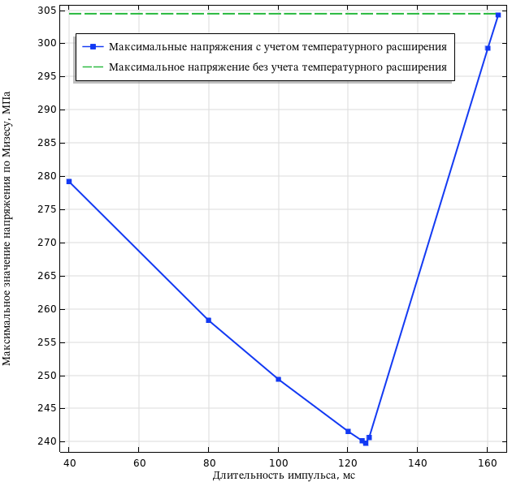
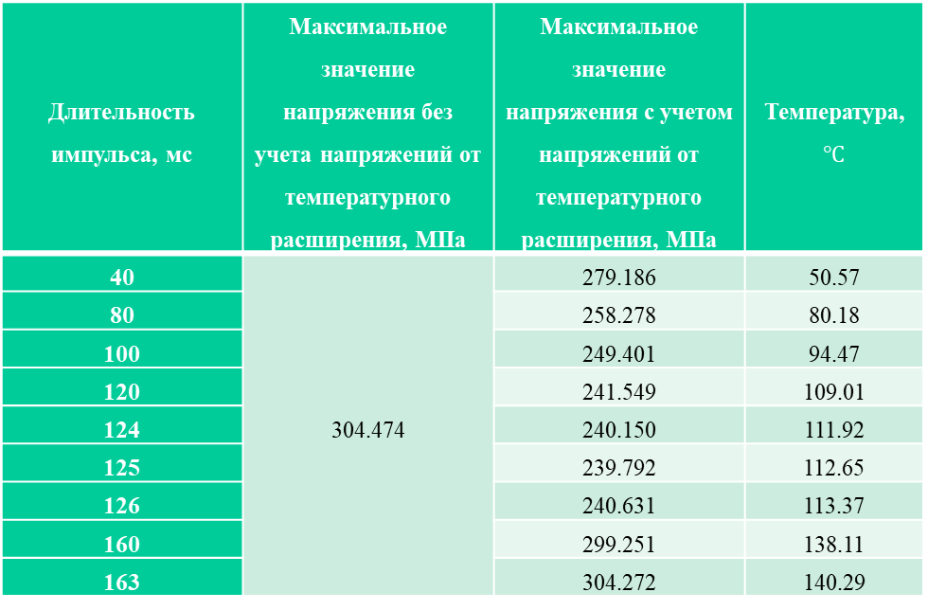
Длительность импульса, мс | Максимальное значение напряжения без учета напряжений от температурного расширения, МПа | Максимальное значение напряжения с учетом напряжений от температурного расширения, МПа | Температура, $℃$
40 | 304.474 | 279.186 | 50.57
80 |  | 258.278 | 80.18
100 |  | 249.401 | 94.47
120 |  | 241.549 | 109.01
124 |  | 240.150 | 111.92
125 |  | 239.792 | 112.65
126 |  | 240.631 | 113.37
160 |  | 299.251 | 138.11
163 |  | 304.272 | 140.29
19/21

Slide 20
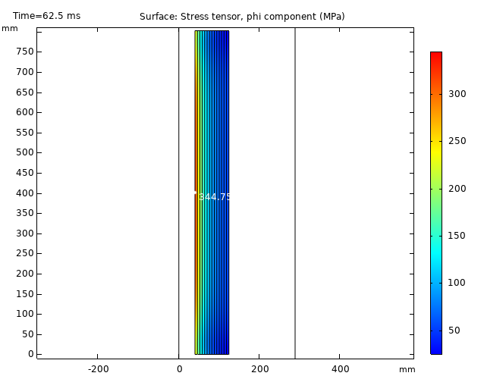
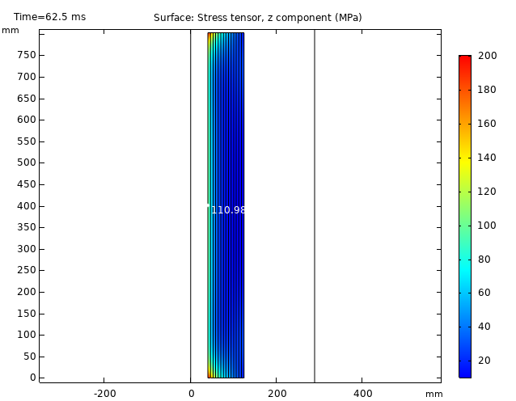
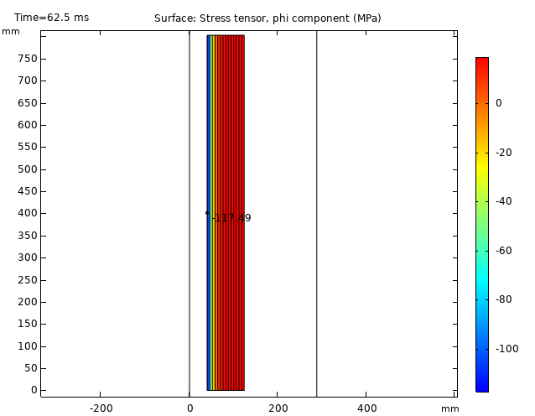

20/21

Slide 21
Выводы
Для снижения напряжений в обмотке катушки можно задать плотность тока, уменьшающуюся по радиусу линейно, квадратично, или с большей степенью, но с увеличением степени, увеличивается и прикладываемая сила тока.
Решая нестационарную задачу, с учетом Джоулева нагрева, можно подобрать длительность импульса, при которой напряжения будут минимальны.
21/21

Slide 22
Спасибо за внимание!

